Slide 1
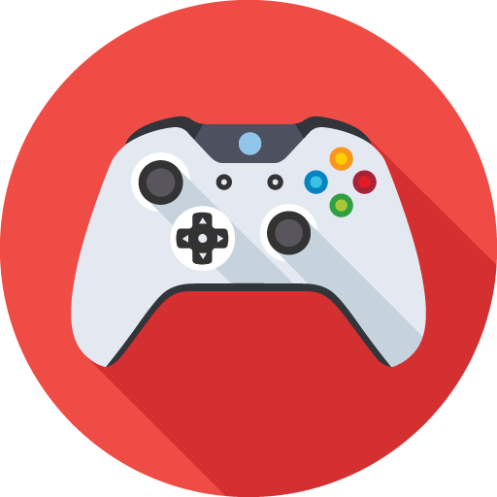










C’EST QUOI ?
MANETTE ADAPTÉE
JOUER SANS LIMITE
Rencontre avec le client
Planification
Conception du circuit électrique
Sélection des empruntes
Élaboration du circuit imprimé
Envoie des fichiers de conception

Slide 2



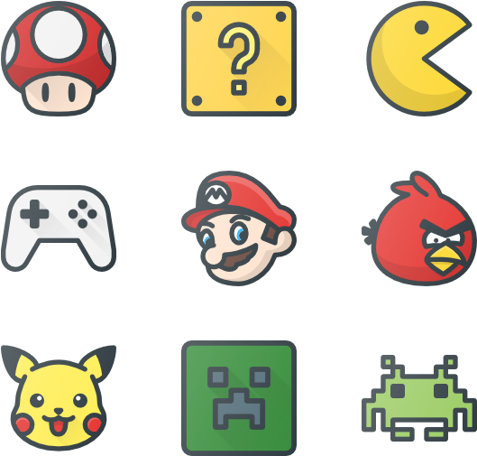

C’EST POUR QUI ?
C’EST QUOI ?
MANETTE ADAPTÉE
JOUER SANS LIMITE

Slide 3
C’EST QUOI ?
C’EST POUR QUI ?

Slide 4

COMMENT JOUER ?
LES ÉCOLES
PERSONNES À MOBILITÉ RÉDUITE
LES CENTRES ADAPTÉS

Slide 5

± 120$CAD
(tous compris)
C’EST POUR QUI ?
NOS CLIENTS
LES ÉCOLES
PERSONNES À MOBILITÉ RÉDUITE
LES CENTRES ADAPTÉS
COMMENT JOUER ?
130$CAD + taxes
(rien compris)

Slide 6
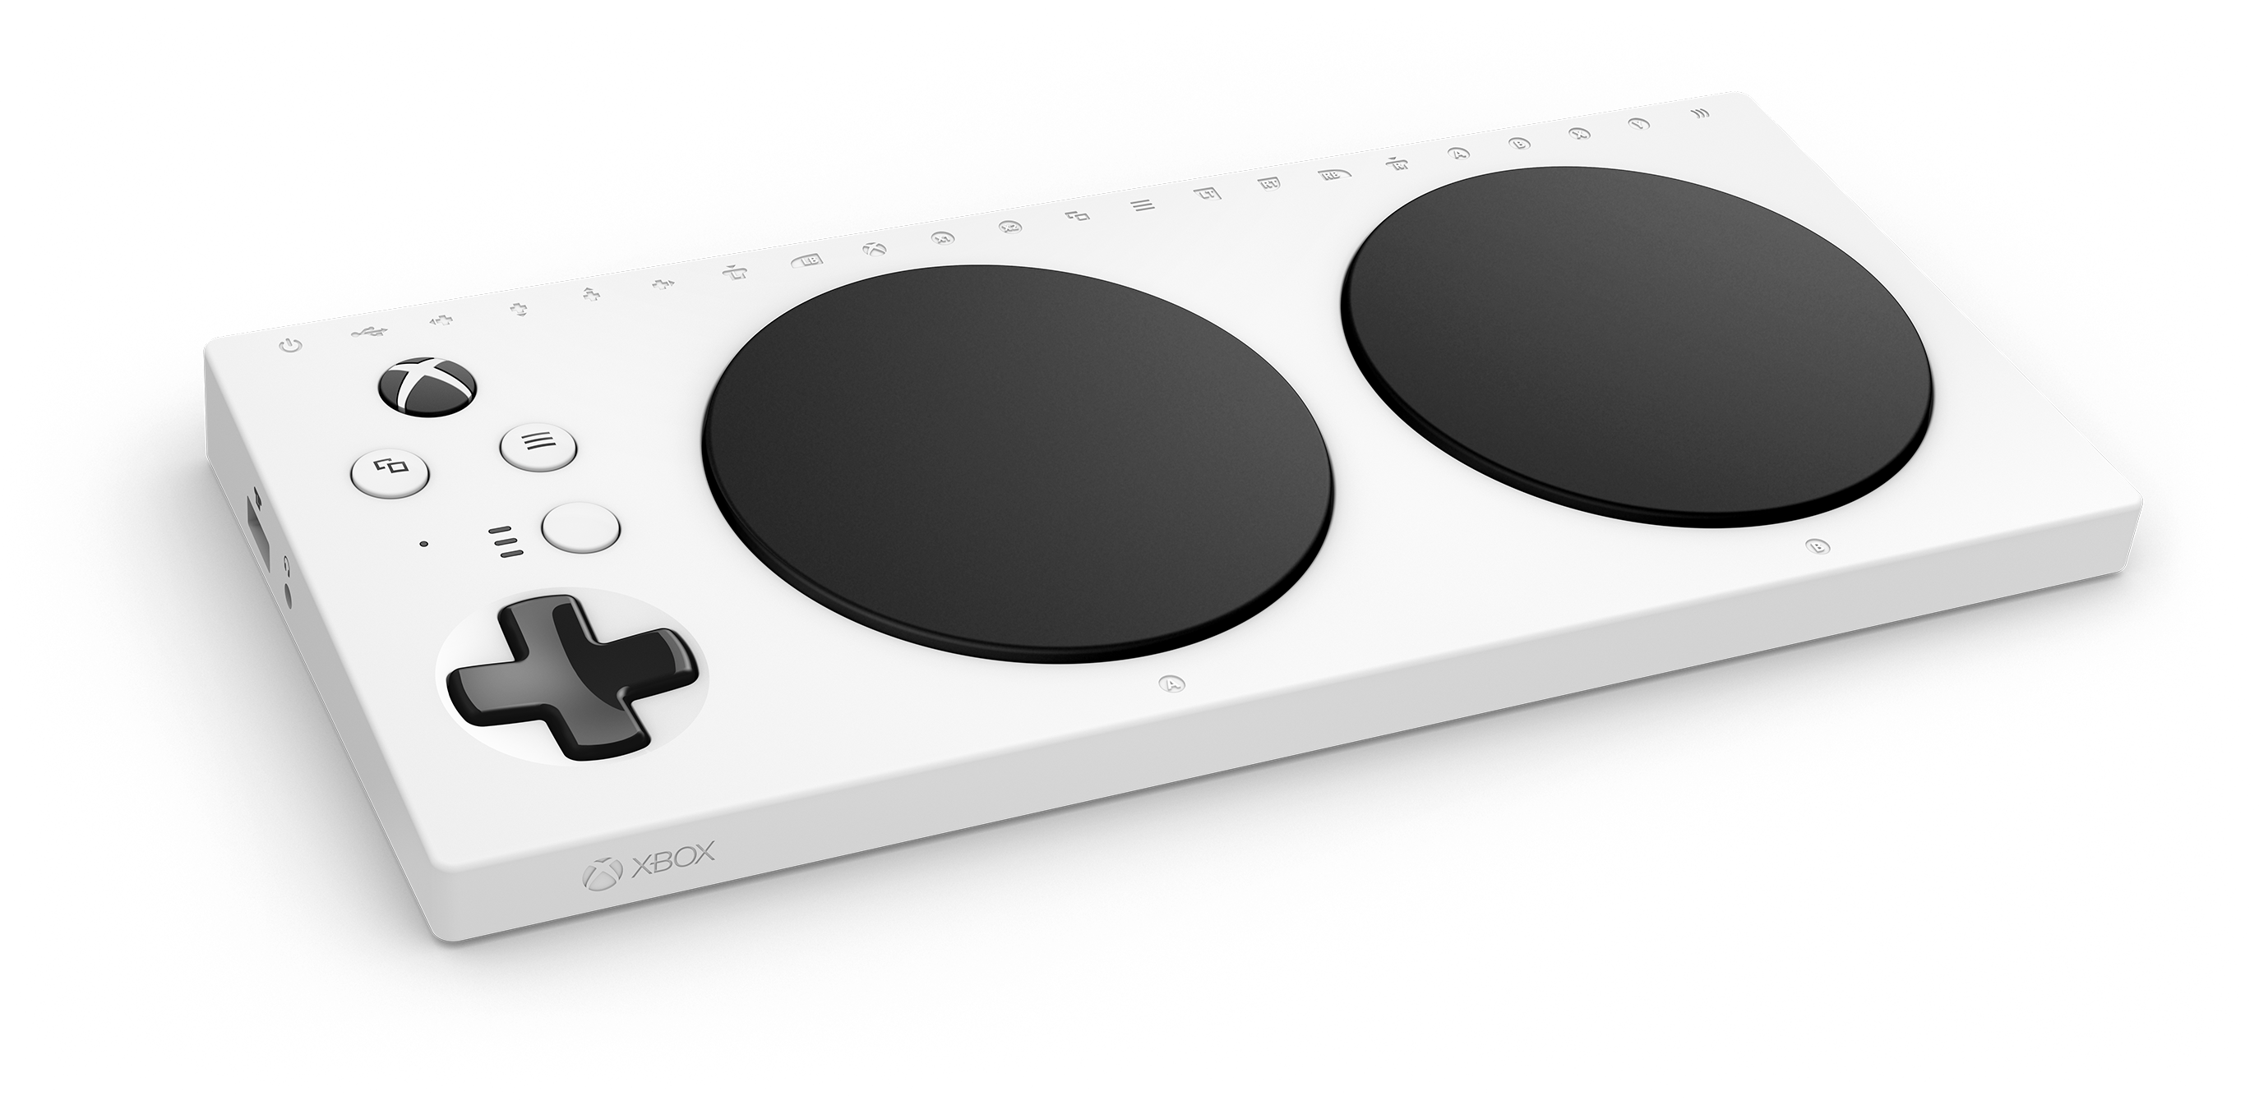
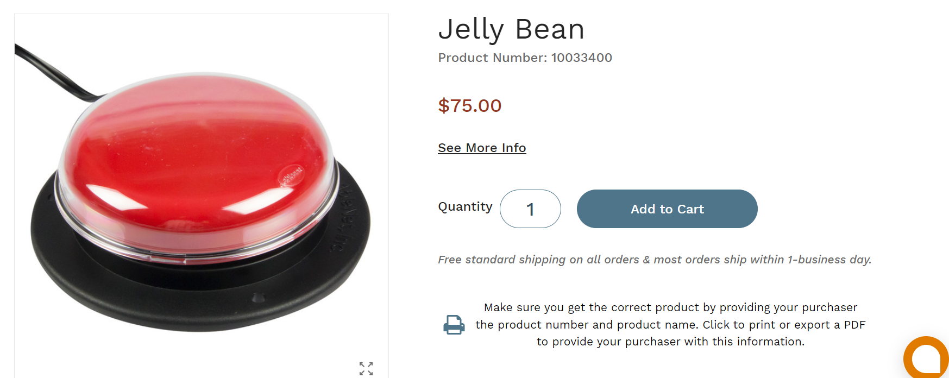
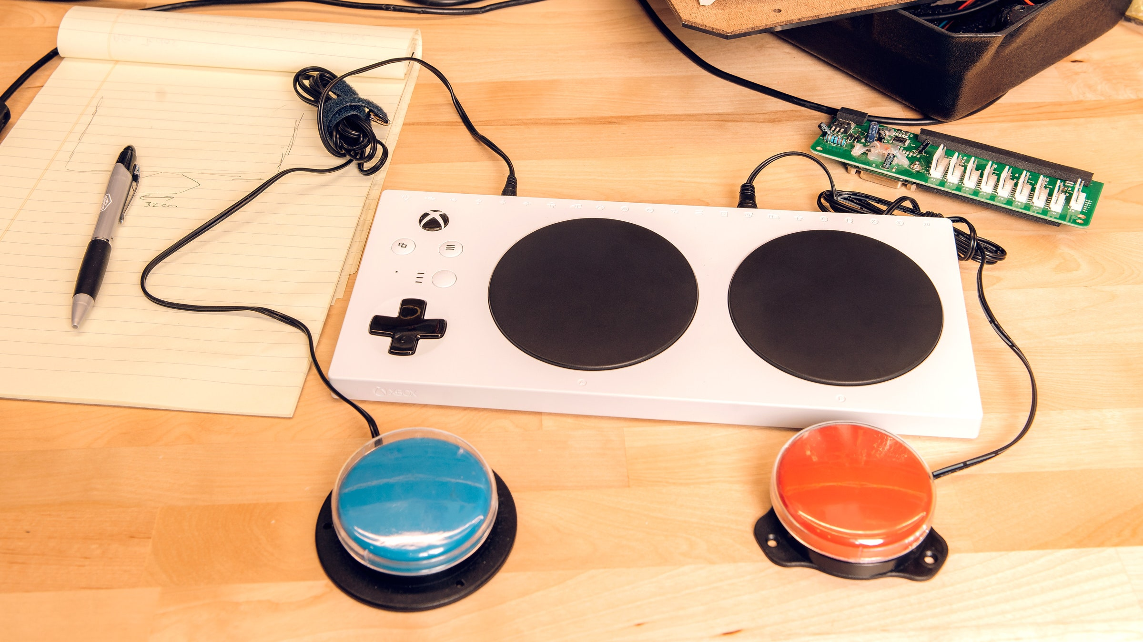
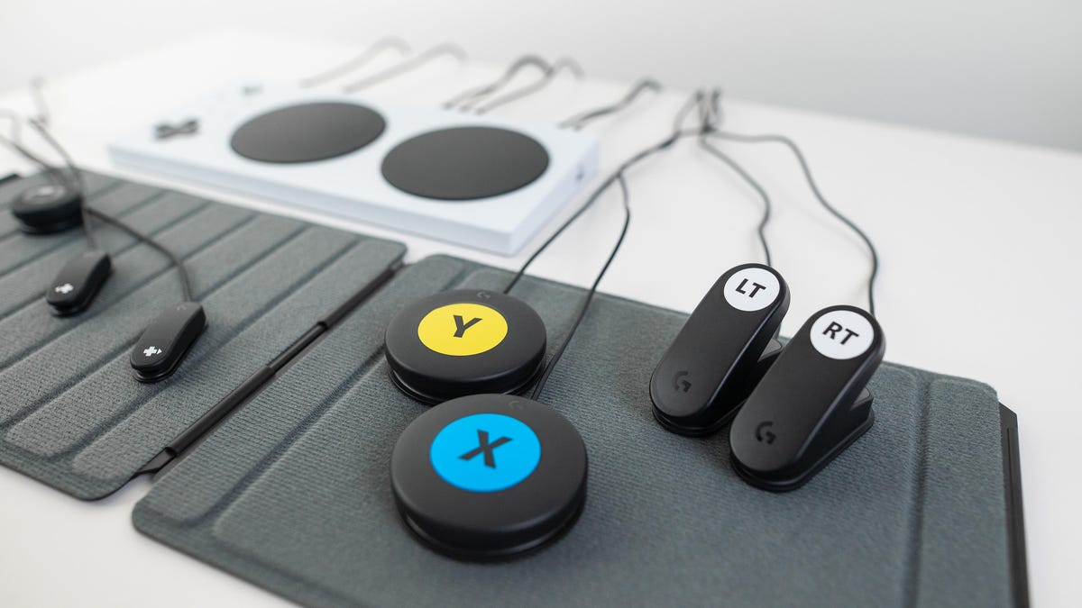
130$CAD
COMMENT JOUER ?
Une manette à besoin de minimum 12 boutons
+
± 140$CAD
(équipements compris)
100$CAD / ch.
+/ou
130$CAD + taxes
(rien compris)
140$CAD
(ne convient pas à tous)
(Ne contient pas de joystick)
MINIMUM
270$CAD
+ TAXES

Slide 7
130$CAD + taxes
(rien compris)
± 140$CAD
(tous compris)
Une manette à besoin de minimum 12 boutons
130$CAD
+
100$CAD / ch.
+/ou
MINIMUM
270$CAD
+ TAXES
140$CAD
(ne convient pas à tous)
(Ne contient pas de joystick)

Slide 8
130$CAD + taxes
(rien compris)
± 120$CAD
(tous compris)
Une manette à besoin de minimum 12 boutons
130$CAD
100$CAD / ch.
QUESTIONS ?
MINIMUM
270$CAD
+ TAXES
140$CAD
(ne convient pas à tous)
(Ne contient pas de joystick)
+
+/ou

